Slide 1
Интерактивный тренажёр-раскраска
по теме «Типы текстов. Работа с текстами»
Русский язык, 5 класс.
« Приключение Капитошки»
Обухова Марина
Леонидовна
Носкова Светлана Михайловна
Учителя начальных классов
МБОУ СОШ № 1 г. Оханска
ноябрь, 2019 год

Slide 2
Инструкция
Помоги Капитошке раскрасить картинку. Для этого выполни задания.
Удачи!
Кнопка к подсказке.
Кнопка перехода на следующий слайд.
Кнопка выхода из игры.
Кнопка возврата на предыдущий слайд.
Список используемых иллюстраций.

Slide 3
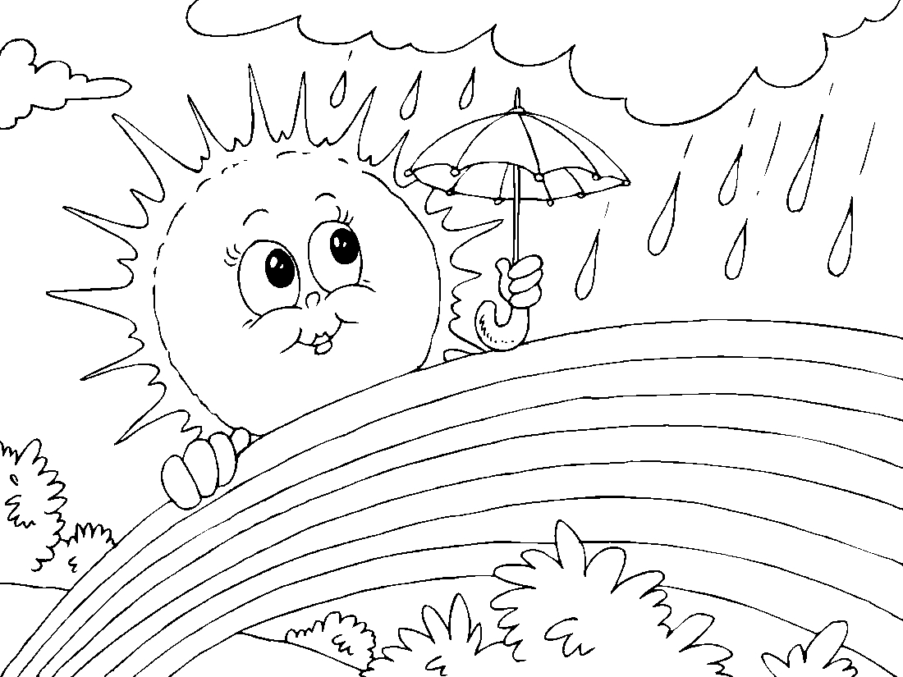
Задание 1
Раздели текст на части.
А
Б
В

Slide 4
Задание 2
Раздели текст на части.
А
Б
В

Slide 5
Задание 3
Подбери введение к основной части текста.
А
Б
В

Slide 6
Задание 7
Выбери нужные слова или сочетания слов и составь план текста.
А
Б
В

